Slide 1

college tour
Aflevering:
Eliot Higgins

Slide 2
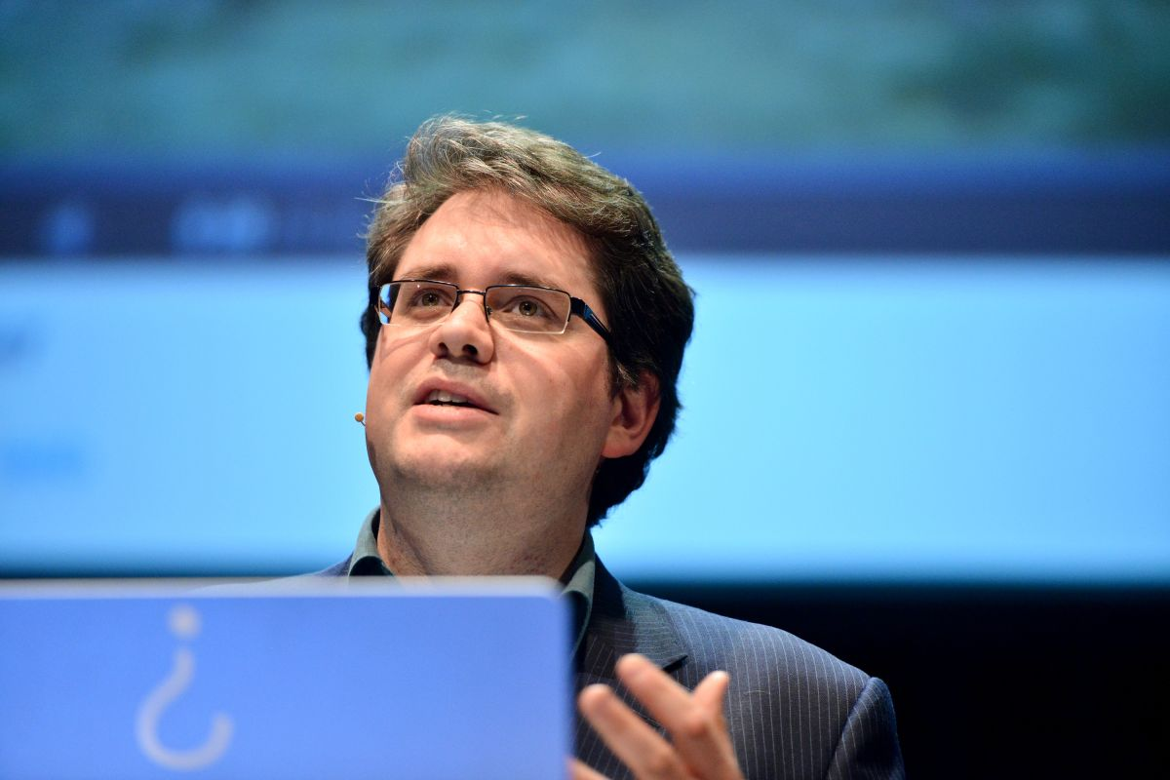
college tour, Gast
Bron:
justpeacethehague

Slide 3
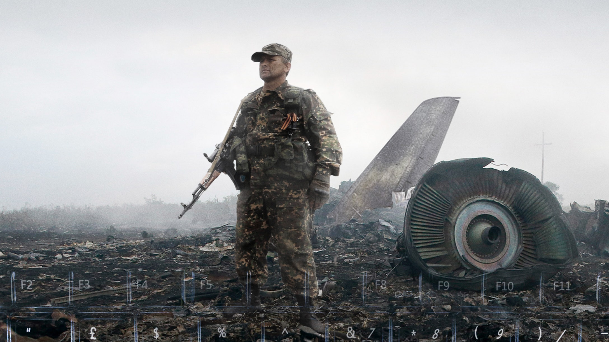
college tour
?
bell¿ngcat
eliot higgins
Truth in a post truth world

Slide 4
college tour
bell¿ngcat
eliot higgins
Truth in a post truth world

Slide 5
college tour
bell¿ngcat
eliot higgins
Truth in a post truth world

Slide 6
Onderwerpen
bell¿ngcat
MH17
Ukraine Oorlog
Syrische burgeroorlog
El Junquito raid
Burgeroorlog in Yemen
Skripal vergifitiging
Cristchurch aanslag
Alexei Navaly vergiftiging
Tigray oorlog US capitool bestorming
OSINT
Fake News

Slide 7
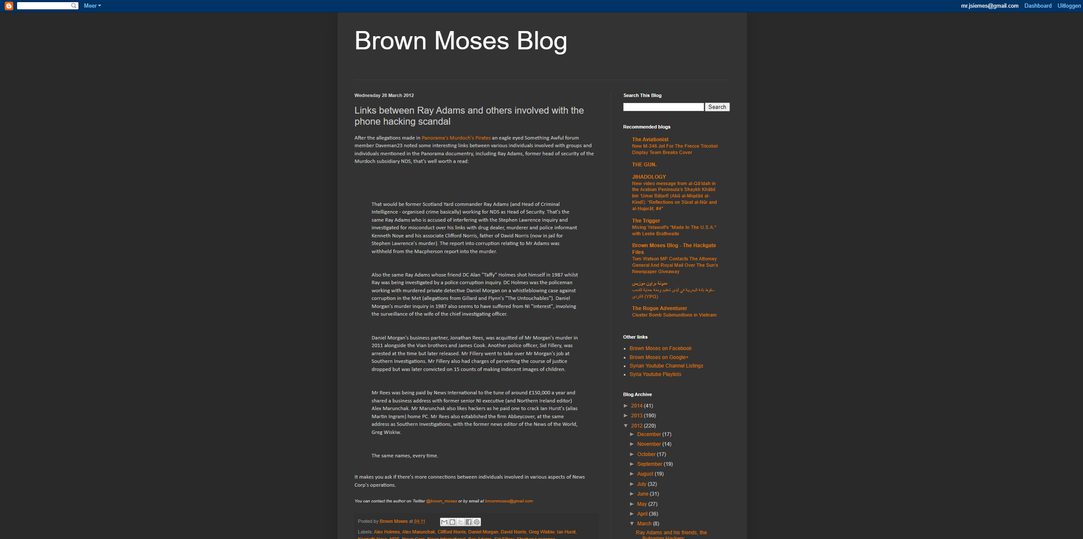

Beeldmateriaal
https://open.spotify.com/artist/2f7BGTXZCr4dow83dt4kgr

Slide 8
plan van aanpak
team nog onbekend
Extra benodigdheden voor Eliot Higgins:
Alleen maar studenten in zaal
Complexere gastinterviews

Slide 9

Gastinterviews
Christiaan Triebert
NYT Journalist

Slide 10
Gastinterviews
Christiaan Triebert
NYT Journalist

Slide 11
Gastinterviews
Christiaan Triebert
NYT Journalist

Slide 12
Gastinterviews
Christiaan Triebert
NYT Journalist

Slide 13
Deadlines

